Slide 1
1、配置系统标准类型
2、添加系统标准
3、编辑系统标准属性
4、在系统字典配置系统标准需要的字典
5、配置系统标准的基础数据
1）标准字典：从系统字典中选择需要的字典，并配置选项
2）器官：可以从其他标准复制；需要病灶病灶关联关系，该值对应表格问题的类型，不配置择表格问题不能选择
6、配置CRF表

Slide 2
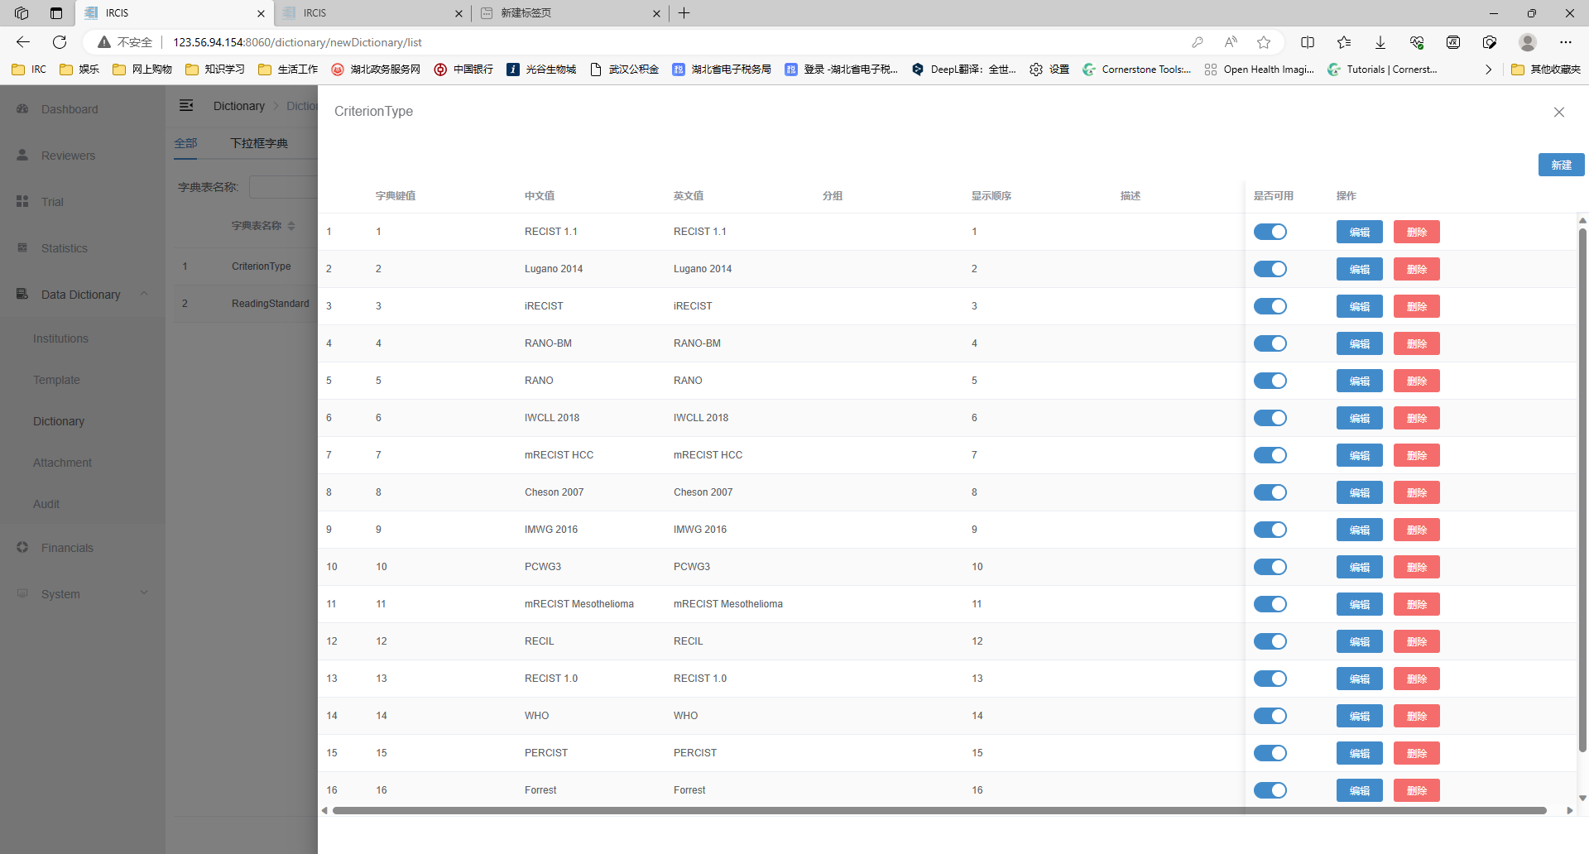
1、在系统字典：CriterionType中配置系统标准类型

Slide 3
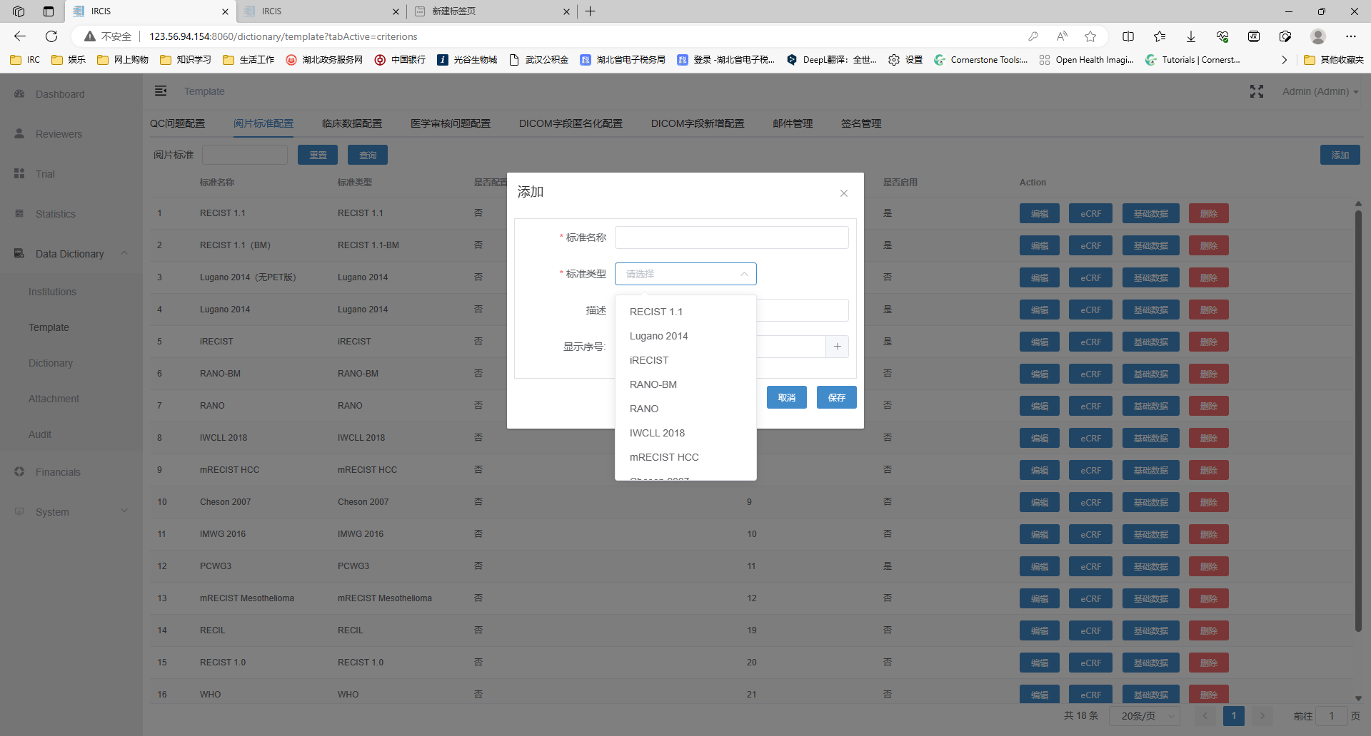
2、在系统标准配置页，添加系统标准

Slide 4
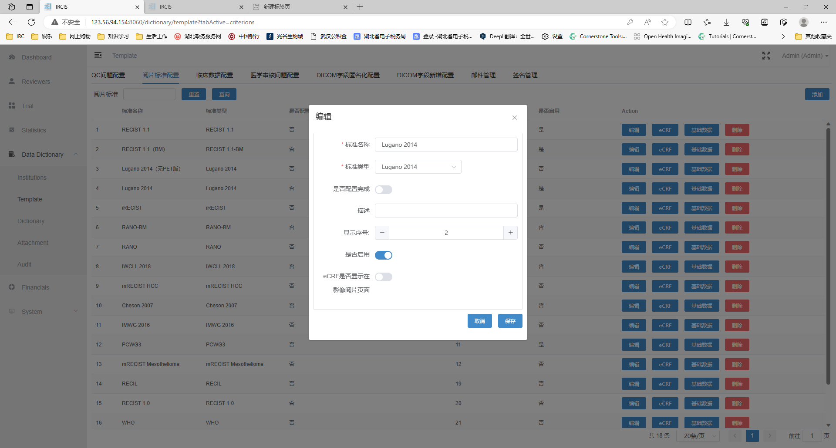
3、在系统标准配置页，编辑系统标准配置

Slide 5
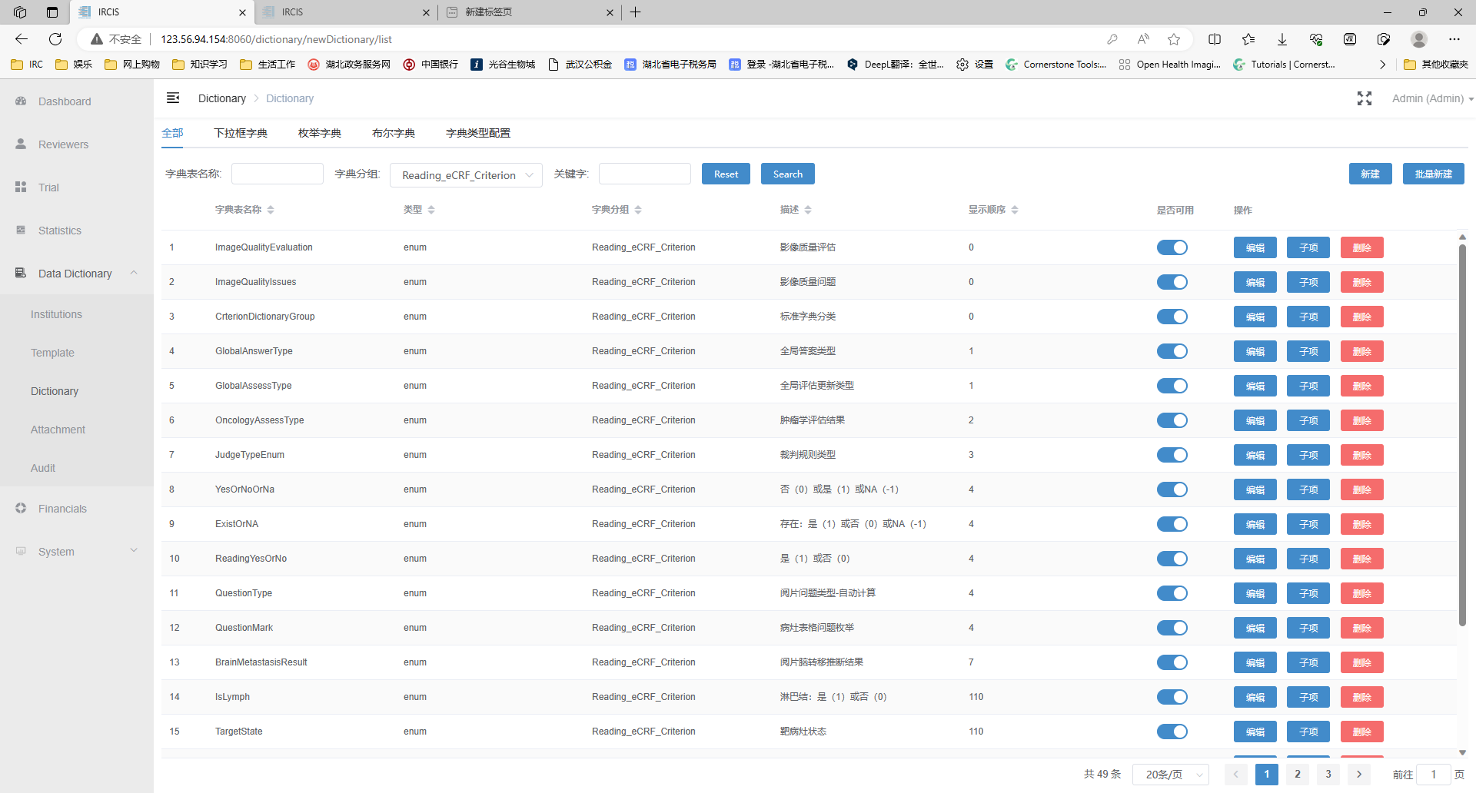
4、在系统字典Reading_eCRF_Criterion中，配置系统标准需要的字典

Slide 6
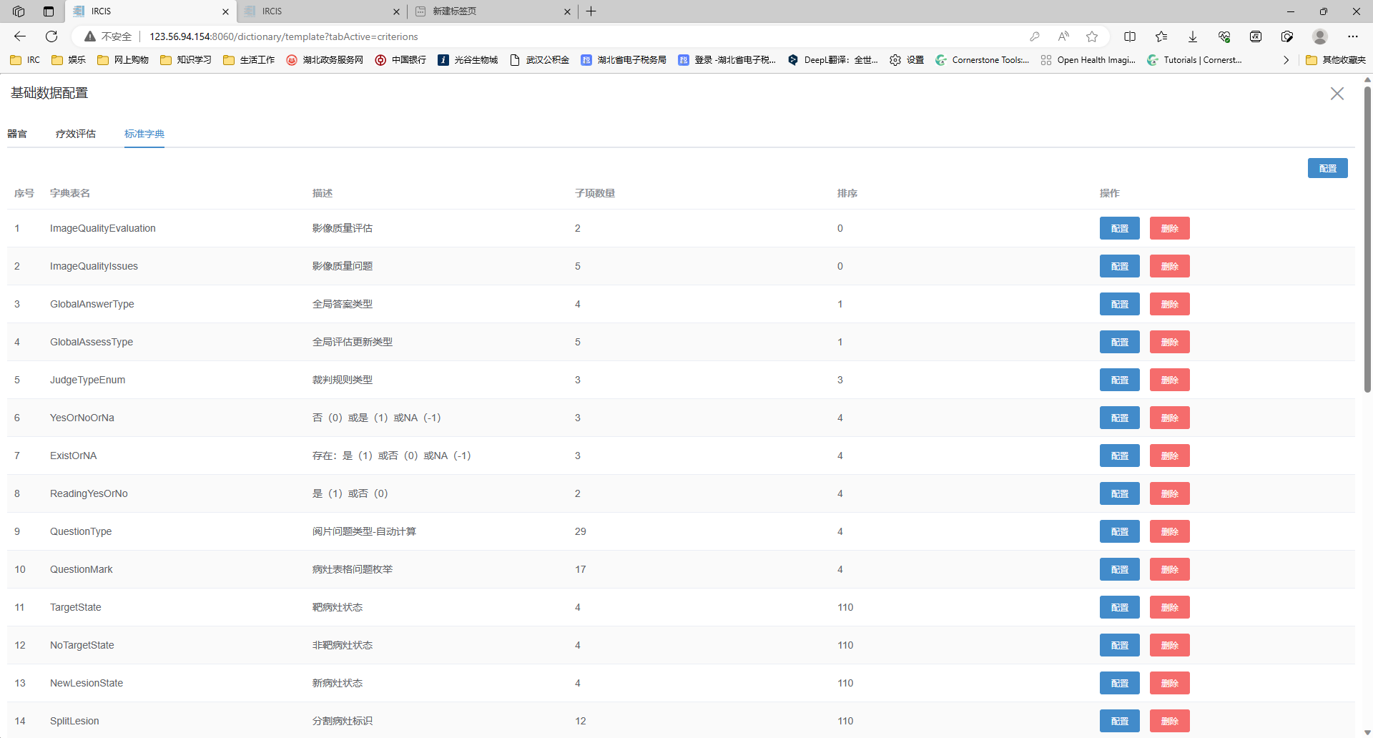
5、在系统标准的基础数据页面，筛选需要的字典

Slide 7
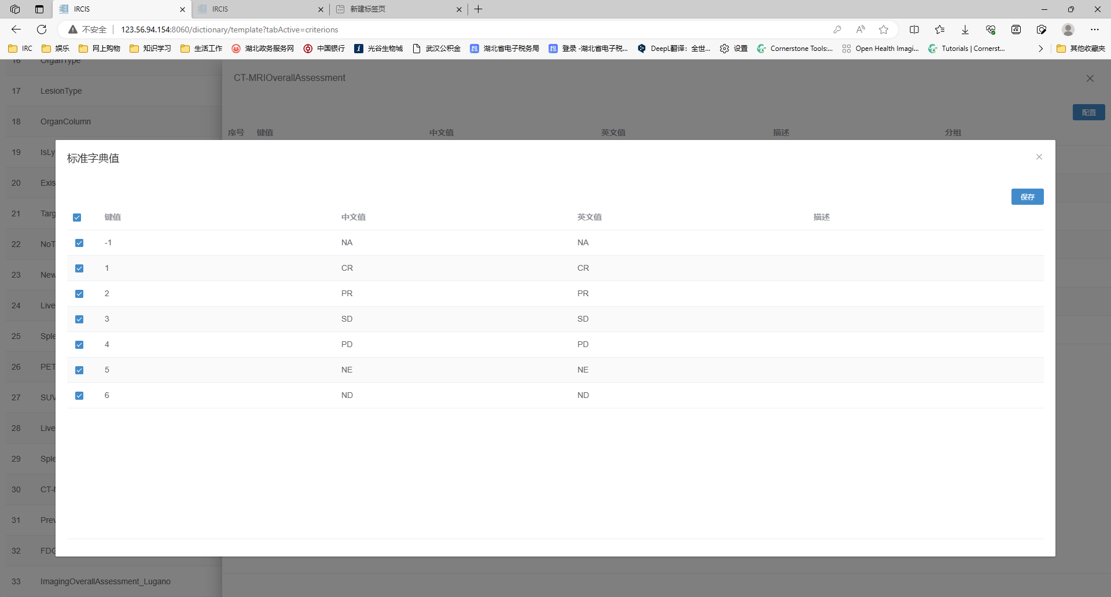
6、在系统标准的基础数据页面，为筛选的字典选择选项

Slide 8
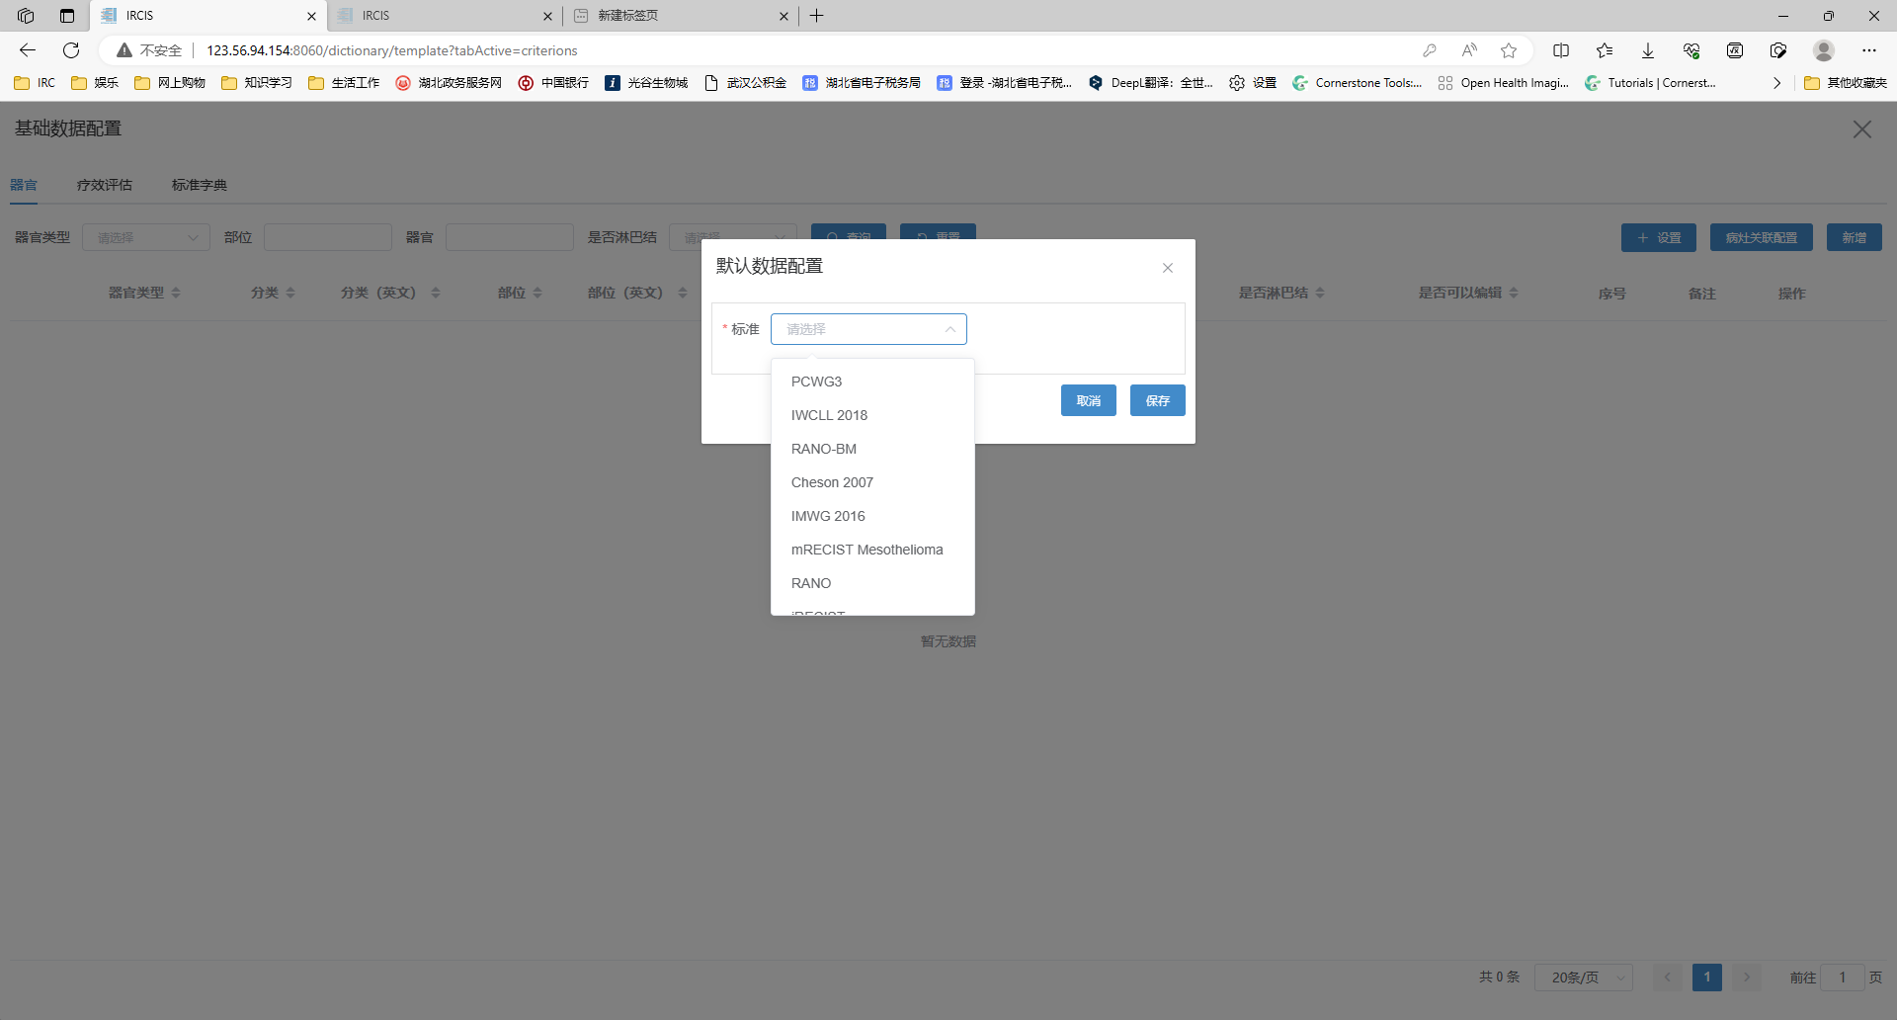
7、在系统标准的基础数据页面，配置器官。可以从其他的标准中复制

Slide 9
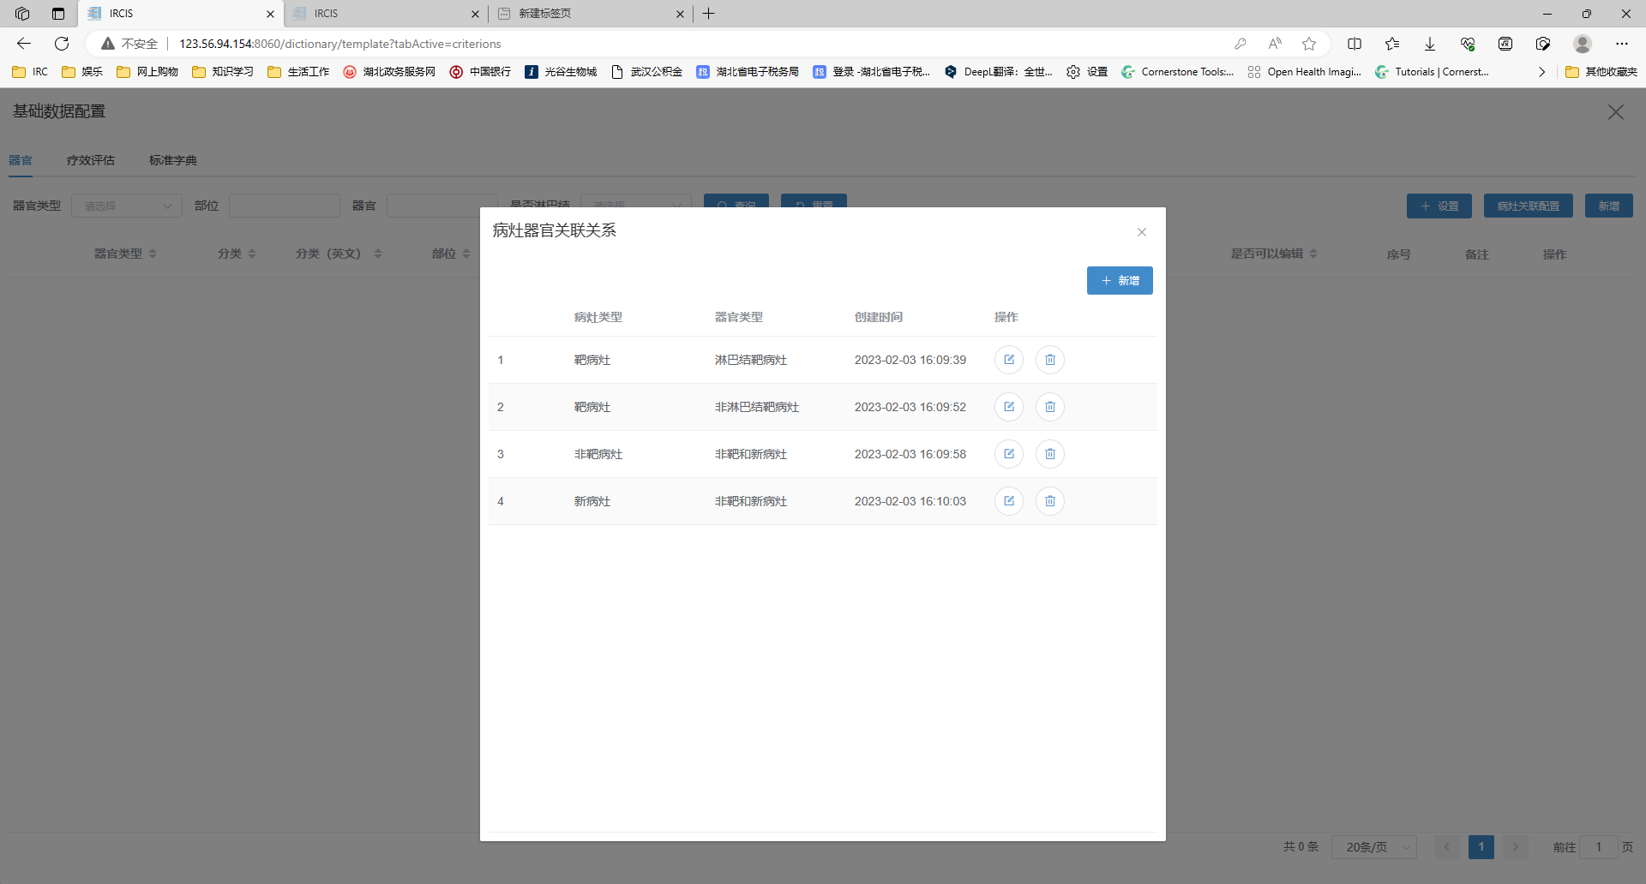
7、在系统标准的基础数据页面，配置病灶和器官的关联关系，该值会影响标准的CRF表格问题的类型选项

Slide 10
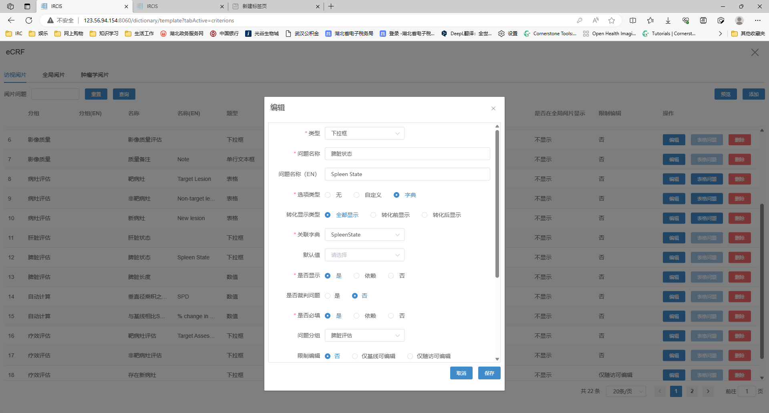
8、在系统标准的CRF页面配置评估问题，为每个问题设置属性，此处选项类型、问题标识会引用字典的值

